Slide 1
WELCOME

Slide 2

শিক্ষক পরিচিতি
রাজিব বাকচি
প্রভাষক, তথ্য ও যোগাযোগ প্রযুক্তি
কুশলা নেছারিয়া সিনিয়র ফাজিল মাদ্রাসা
কোটালিপাড়া, গোপালগঞ্জ
মোবাইল: ০১৭২৫-৯৪৫৪৭৬
ইমেইল: rajibbakchi@gmail.com
রাজিব বাকচি, প্রভাষক, তথ্য ও যোগাযোগ প্রযুক্তি, কুশলা নেছারিয়া সিনিয়র ফাজিল মাদ্রাসা, কোটালিপাড়া, গোপালগঞ্জ
রাজিব বাকচি, প্রভাষক, তথ্য ও যোগাযোগ প্রযুক্তি, কুশলা নেছারিয়া সিনিয়র ফাজিল মাদ্রাসা, কোটালিপাড়া, গোপালগঞ্জ

Slide 3
পাঠ পরিচিতি
বিষয়: তথ্য ও যোগাযোগ প্রযুক্তি
শ্রেণি: একাদশ - দ্বাদশ
অধ্যায়: দ্বিতীয় (কমিউনিকেশন সিস্টেমস ও নেটওয়ার্কিং)
আলোচনার বিষয়বস্তু: GSM ও CDMA
সময়: ৪০ মিনিট
রাজিব বাকচি, প্রভাষক, তথ্য ও যোগাযোগ প্রযুক্তি, কুশলা নেছারিয়া সিনিয়র ফাজিল মাদ্রাসা, কোটালিপাড়া, গোপালগঞ্জ
রাজিব বাকচি, প্রভাষক, তথ্য ও যোগাযোগ প্রযুক্তি, কুশলা নেছারিয়া সিনিয়র ফাজিল মাদ্রাসা, কোটালিপাড়া, গোপালগঞ্জ

Slide 4
এই পাঠ শেষে শিক্ষার্থীরা
GSM এর সুবিধা, অসুবিধা ব্যাখ্যা করতে পারবে।
CDMA এর সুবিধা, অসুবিধা ব্যাখ্যা করতে পারবে।
GSM ও CDMA এর পার্থক্য বর্ণনা করতে পারবে।
রাজিব বাকচি, প্রভাষক, তথ্য ও যোগাযোগ প্রযুক্তি, কুশলা নেছারিয়া সিনিয়র ফাজিল মাদ্রাসা, কোটালিপাড়া, গোপালগঞ্জ
রাজিব বাকচি, প্রভাষক, তথ্য ও যোগাযোগ প্রযুক্তি, কুশলা নেছারিয়া সিনিয়র ফাজিল মাদ্রাসা, কোটালিপাড়া, গোপালগঞ্জ

Slide 5
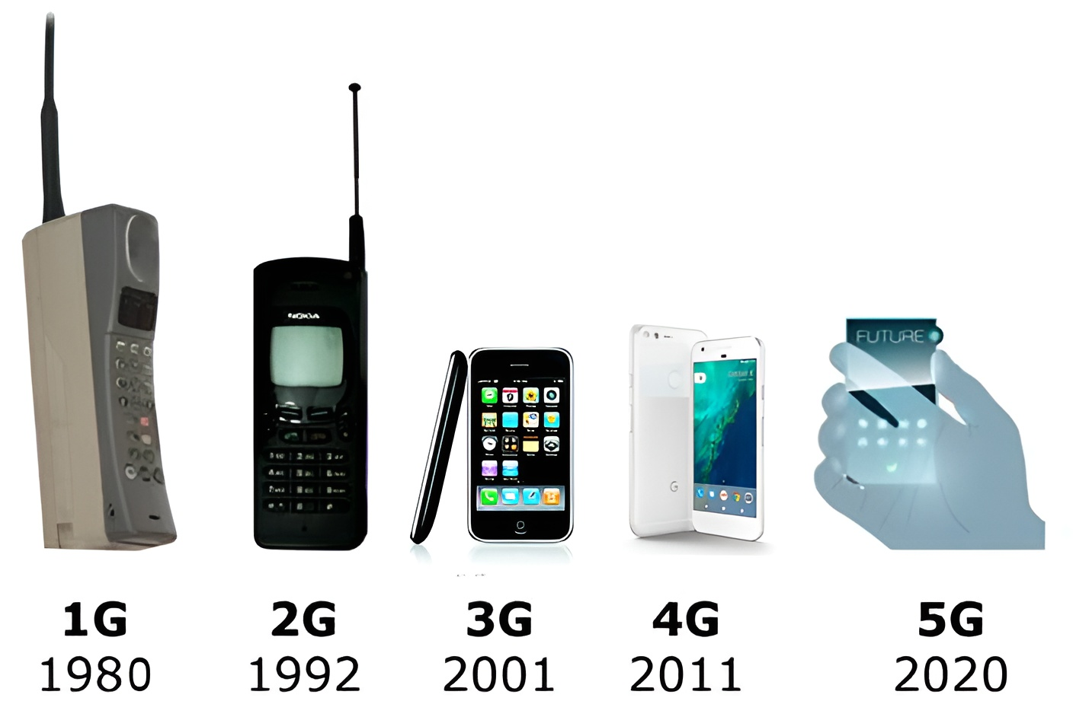
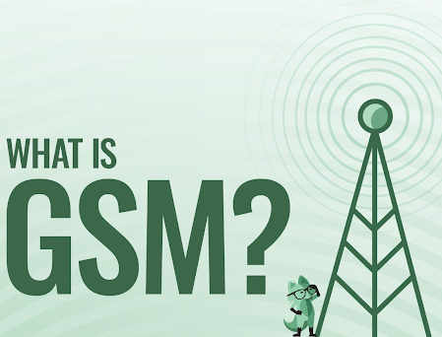
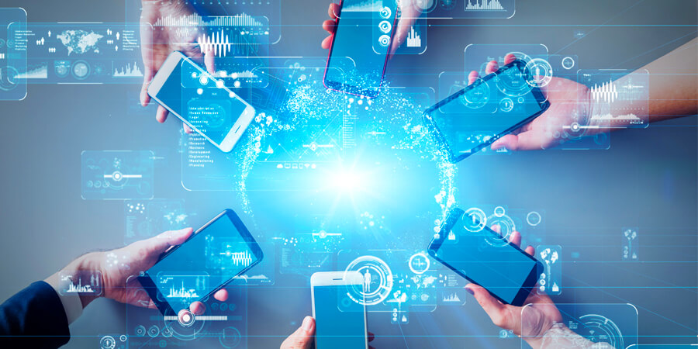
প্রিয় শিক্ষার্থীরা, তোমরা ছবিতে কি দেখতে পাচ্ছো?
মোবাইল ফোনের প্রযুক্তি- GSM ও CDMA
CDMA
রাজিব বাকচি, প্রভাষক, তথ্য ও যোগাযোগ প্রযুক্তি, কুশলা নেছারিয়া সিনিয়র ফাজিল মাদ্রাসা, কোটালিপাড়া, গোপালগঞ্জ
রাজিব বাকচি, প্রভাষক, তথ্য ও যোগাযোগ প্রযুক্তি, কুশলা নেছারিয়া সিনিয়র ফাজিল মাদ্রাসা, কোটালিপাড়া, গোপালগঞ্জ

Slide 6
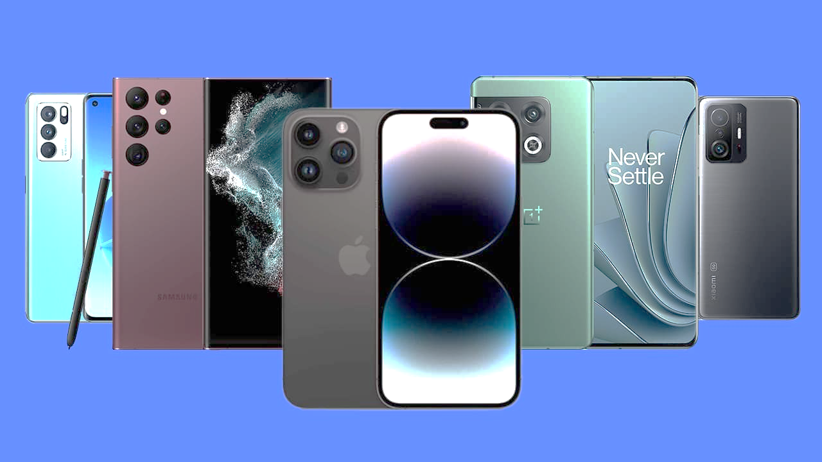
মোবাইল ফোন
মোবাইল শব্দটির উৎপত্তি মুভ (Move) থেকে। তাই মুভিং বা ভ্রমণ অবস্থায় তারবিহীনভাবে যে ফোন ব্যবহার করা হয় তাকে মোবাইল ফোন বলা হয়। মোবাইল টেলিফোন হচ্ছে এক ধরনের ইলেকট্রনিক ডিভাইস যার সাহায্যে সেলুলার নেটওয়ার্ক ব্যবহার করে ফুল- ডুপ্লেক্স বা দ্বি-মুখী রেডিও টেলিযোগাযোগ সম্পন্ন করা যায়।
মোবাইল টেলিফোনকে অনেক সময় সেলুলার ফোন (Cellular Phone), সেলফোন (Cellphone), হ্যান্ডফোন (Handphone) বা শুধুমাত্র মোবাইল (Mobile) বলা হয়। মোবাইল ফোন প্রযুক্তিকে দুভাগে ভাগ করা যায়। যথা- GSM ও CDMA।
রাজিব বাকচি, প্রভাষক, তথ্য ও যোগাযোগ প্রযুক্তি, কুশলা নেছারিয়া সিনিয়র ফাজিল মাদ্রাসা, কোটালিপাড়া, গোপালগঞ্জ
রাজিব বাকচি, প্রভাষক, তথ্য ও যোগাযোগ প্রযুক্তি, কুশলা নেছারিয়া সিনিয়র ফাজিল মাদ্রাসা, কোটালিপাড়া, গোপালগঞ্জ

Slide 7
জিএসএম (GSM- Global System for Mobile Communication)
GSM (Global System for Mobile Communications) হলো বিশ্বের জনপ্রিয়তম মোবাইল নেটওয়ার্ক প্রযুক্তি, যা ১৯৯১ সালে বাণিজ্যিকভাবে শুরু হয়। এটি FDMA ও TDMA-এর সমন্বিত পদ্ধতিতে কাজ করে। বাংলাদেশে টেলিটক, গ্রামীণফোনসহ প্রধান অপারেটররা এটি ব্যবহার করে।
এর প্রধান সুবিধা হলো আন্তর্জাতিক রোমিং এবং সহজে সিম (SIM) ও হ্যান্ডসেট পরিবর্তনের সুযোগ। এটি GPRS ও EDGE-এর মাধ্যমে ডেটা সেবা দেয়। তবে এর বিদ্যুৎ খরচ (প্রায় ২ ওয়াট) বেশি এবং ডেটা ট্রান্সফার রেট (56 kbps) তুলনামূলক কম।
রাজিব বাকচি, প্রভাষক, তথ্য ও যোগাযোগ প্রযুক্তি, কুশলা নেছারিয়া সিনিয়র ফাজিল মাদ্রাসা, কোটালিপাড়া, গোপালগঞ্জ
রাজিব বাকচি, প্রভাষক, তথ্য ও যোগাযোগ প্রযুক্তি, কুশলা নেছারিয়া সিনিয়র ফাজিল মাদ্রাসা, কোটালিপাড়া, গোপালগঞ্জ

Slide 8
১
বিশ্বের সবচেয়ে জনপ্রিয় ও বহুল ব্যবহৃত মোবাইল নেটওয়ার্ক প্রযুক্তি যা বিশ্বের প্রায় ২১৯টি দেশে ব্যবহৃত হয়।
GSM
প্রযুক্তির
সুবিধা
সমূহ
২
সিগনালে ক্ষয় ও দুর্বলতা অনেক কম।
৩
অধিক দক্ষ ও কার্যকর ফ্রিকুয়েন্সি।
রাজিব বাকচি, প্রভাষক, তথ্য ও যোগাযোগ প্রযুক্তি, কুশলা নেছারিয়া সিনিয়র ফাজিল মাদ্রাসা, কোটালিপাড়া, গোপালগঞ্জ

Slide 9
৪
উচ্চমানের নিরাপত্তা ব্যবস্থা।
GSM
প্রযুক্তির
সুবিধা
সমূহ
৫
ট্রান্সমিশন কোয়ালিটি উচ্চ ও গুণগত মানসম্পন্ন।
৬
অর্থাৎ কম ফ্রিকুয়েন্সিতে সমস্যা হলে ফ্রিকুয়েন্সি স্বয়ংক্রিয়ভাবে বেড়ে যায়।
রাজিব বাকচি, প্রভাষক, তথ্য ও যোগাযোগ প্রযুক্তি, কুশলা নেছারিয়া সিনিয়র ফাজিল মাদ্রাসা, কোটালিপাড়া, গোপালগঞ্জ

Slide 10
৭
আন্তর্জাতিক রোমিং সুবিধা প্রদান করে।
৮
GSM
প্রযুক্তির
সুবিধা
সমূহ
যেকোনো ডিজাইনের হ্যান্ডসেট ব্যবহারের সুবিধা।
৯
ব্যবহৃত সিম (SIM) কার্ড সহজলভ্য।
১০
উচ্চগতির ডেটা ট্রান্সমিশনের জন্য GPRS ও EDGE সুবিধা প্রদান।
রাজিব বাকচি, প্রভাষক, তথ্য ও যোগাযোগ প্রযুক্তি, কুশলা নেছারিয়া সিনিয়র ফাজিল মাদ্রাসা, কোটালিপাড়া, গোপালগঞ্জ

Slide 11
১
বিদ্যুৎ খরচ তুলনামূলকভাবে বেশি যা প্রায় ২ ওয়াট।
GSM
প্রযুক্তির
অসুবিধা
সমূহ
২
ডেটা ট্রান্সফার রেট তুলনামূলক কম যা 56 kbps।
৩
ইলেকট্রোম্যাগনেটিক রেডিয়েশন অত্যধিক যা জীববৈচিত্র্যের জন্য হুমকিস্বরূপ।
রাজিব বাকচি, প্রভাষক, তথ্য ও যোগাযোগ প্রযুক্তি, কুশলা নেছারিয়া সিনিয়র ফাজিল মাদ্রাসা, কোটালিপাড়া, গোপালগঞ্জ

Slide 12
৪
হ্যান্ডঅফ (Handoff) পদ্ধতি জটিল; ফলে অনেক ক্ষেত্রে কল বিচ্ছিন্ন হয়ে যায়।
GSM
প্রযুক্তির
অসুবিধা
সমূহ
৫
পালস ট্রান্সমিশন টেকনোলজি ব্যবহারের ফলে হাসপাতাল, বিমান প্রভৃতি স্থানে মোবাইল ফোন ব্যবহারে নিষেধাজ্ঞা।
রাজিব বাকচি, প্রভাষক, তথ্য ও যোগাযোগ প্রযুক্তি, কুশলা নেছারিয়া সিনিয়র ফাজিল মাদ্রাসা, কোটালিপাড়া, গোপালগঞ্জ

Slide 13
সিডিএমএ (CDMA-Code Division Multiple Access)
আমেরিকান প্রতিষ্ঠান কোয়ালকম উদ্ভাবিত CDMA একটি উন্নত ডিজিটাল ওয়্যারলেস প্রযুক্তি, যা স্প্রেড স্পেকট্রাম পদ্ধতিতে ইউনিক কোডিং ব্যবহার করে ডেটা আদান-প্রদান করে। এর মাধ্যমে একাধিক ব্যবহারকারী একই ফ্রিকুয়েন্সি শেয়ার করতে পারে।
ট্রান্সমিশন পাওয়ার কম হওয়ায় একে 'গ্রীন ফোন' বলা হয়, যা ব্যাটারির আয়ু বাড়ায় ও রেডিয়েশন কমায়। GSM-এর তুলনায় এর ধারণক্ষমতা ৪-৫ গুণ বেশি এবং সেল সাইট ১১০ কিমি পর্যন্ত বিস্তৃত। তবে আন্তর্জাতিক রোমিং সুবিধা সীমিত এবং ব্যবহারকারী বাড়লে ট্রান্সমিশনের মান হ্রাস পায়। বাংলাদেশে সিটিসেল এই প্রযুক্তি ব্যবহার করত।
CDMA
রাজিব বাকচি, প্রভাষক, তথ্য ও যোগাযোগ প্রযুক্তি, কুশলা নেছারিয়া সিনিয়র ফাজিল মাদ্রাসা, কোটালিপাড়া, গোপালগঞ্জ
রাজিব বাকচি, প্রভাষক, তথ্য ও যোগাযোগ প্রযুক্তি, কুশলা নেছারিয়া সিনিয়র ফাজিল মাদ্রাসা, কোটালিপাড়া, গোপালগঞ্জ

Slide 14
১
সেল কভারেজ এরিয়া ১১০ কিলোমিটার পর্যন্ত বিস্তৃত।
২
CDMA
প্রযুক্তির
সুবিধা
সমূহ
ডেটা ট্রান্সফার রেট তুলনামূলক বেশি।
৩
ট্রান্সমিশন পাওয়ার খুবই কম তাই কথা বলার সময় রেডিয়েশন কম হয়।
৪
ব্যাটারির আয়ুষ্কাল বেশি।
রাজিব বাকচি, প্রভাষক, তথ্য ও যোগাযোগ প্রযুক্তি, কুশলা নেছারিয়া সিনিয়র ফাজিল মাদ্রাসা, কোটালিপাড়া, গোপালগঞ্জ

Slide 15
৫
ব্যান্ডউইথ বরাদ্দ GSM এর চেয়ে ৪ থেকে ৫ গুণ বেশি।
CDMA
প্রযুক্তির
সুবিধা
সমূহ
৬
নিরাপত্তা ব্যবস্থা তুলনামূলক বেশি।
৭
ইলেকট্রোম্যাগনেটিক রেডিয়েশন কম হওয়ায় এ প্রযুক্তিকে গ্রীনফোন প্রযুক্তিও বলা হয়।
রাজিব বাকচি, প্রভাষক, তথ্য ও যোগাযোগ প্রযুক্তি, কুশলা নেছারিয়া সিনিয়র ফাজিল মাদ্রাসা, কোটালিপাড়া, গোপালগঞ্জ

Slide 16
১
আন্তর্জাতিক রোমিং সুবিধা নেই।
২
CDMA
প্রযুক্তির
অসুবিধা
সমূহ
যে কোনো সিম কার্ড ব্যবহারের সুবিধা নেই।
৩
ব্যবহারকারী বৃদ্ধি পেলে ডেটা ট্রান্সমিশনের গুণগত মান হ্রাস পায়।
৪
এর জনপ্রিয়তা ও ব্যবহার তুলনামূলক কম।
রাজিব বাকচি, প্রভাষক, তথ্য ও যোগাযোগ প্রযুক্তি, কুশলা নেছারিয়া সিনিয়র ফাজিল মাদ্রাসা, কোটালিপাড়া, গোপালগঞ্জ

Slide 17
GSM ও CDMA প্রযুক্তির মধ্যে পার্থক্য
GSM | CDMA
১. GSM-এর পূর্ণরূপ হচ্ছে Global System for Mobile Communication. | ১. CDMA-এর পূর্ণরূপ হচ্ছে Code Division Multiple Access.
২. ডেটা ট্রান্সফার রেট 56 kbps | ২. ডেটা ট্রান্সফার রেট 154-614 kbps
৩. বিদ্যুৎ খরচ বেশি যা প্রায় ২ ওয়াট। | ৩. বিদ্যুৎ খরচ কম যা প্রায় ২০০ মাইক্রোওয়াট।
৪. সেল কভারেজ এরিয়া ৩৫ কিলোমিটার পর্যন্ত বিস্তৃত। | ৪. সেল কভারেজ এরিয়া ১১০ কিলোমিটার পর্যন্ত বিস্তৃত।
৫. আন্তর্জাতিক রোমিং সুবিধা আছে। | ৫. আন্তর্জাতিক রোমিং সুবিধা নেই।
৬. ব্যবহারকারী বৃদ্ধি পেলেও ডেটা ট্রান্সমিশনের গুণগত মান একই থাকে। | ৬. ব্যবহারকারী বৃদ্ধি পেলে ডেটা ট্রান্সমিশনের গুণগত মান হ্রাস পায়।
৭. যে কোনো সিম কার্ড ব্যবহার করা যায়। | ৭. সব ধরনের সিম কার্ড ব্যবহার করা যায় না।
৮. এ প্রযুক্তিতে ব্যবহৃত মাইক্রোচিপ SIM নামে পরিচিত। | ৮. এ প্রযুক্তিতে ব্যবহৃত মাইক্রোচিপ R-UIM নামে পরিচিত।
৯. উচ্চগতির ডেটা ট্রান্সমিশনের জন্য GPRS এবং EDGE সুবিধা প্রদান। | ৯. এ প্রযুক্তিতে এ ধরনের কোনো সুবিধা নেই।
রাজিব বাকচি, প্রভাষক, তথ্য ও যোগাযোগ প্রযুক্তি, কুশলা নেছারিয়া সিনিয়র ফাজিল মাদ্রাসা, কোটালিপাড়া, গোপালগঞ্জ
রাজিব বাকচি, প্রভাষক, তথ্য ও যোগাযোগ প্রযুক্তি, কুশলা নেছারিয়া সিনিয়র ফাজিল মাদ্রাসা, কোটালিপাড়া, গোপালগঞ্জ

Slide 18

একক কাজ
১। CDMA/FDMA/TDMA কী?
২। GSM কী?
রাজিব বাকচি, প্রভাষক, তথ্য ও যোগাযোগ প্রযুক্তি, কুশলা নেছারিয়া সিনিয়র ফাজিল মাদ্রাসা, কোটালিপাড়া, গোপালগঞ্জ

Slide 19

বাড়ির কাজ
১) GSM ও CDMA এর পার্থক্য লেখ।
রাজিব বাকচি, প্রভাষক, তথ্য ও যোগাযোগ প্রযুক্তি, কুশলা নেছারিয়া সিনিয়র ফাজিল মাদ্রাসা, কোটালিপাড়া, গোপালগঞ্জ

Slide 20
THANKS

